Slide 1


智源 - 看山杯 专家发现算法大赛 2019
黄巧 201934715

Slide 2
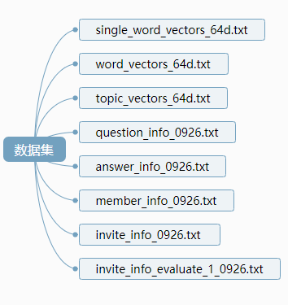
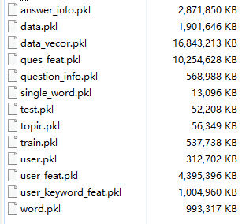
01
数据预处理
字词话题
64维embedding
问题、回答、用户
数据集（字词话题编码）

Slide 3
02
特征提取
用户特征：
问题的热度以及时效性对于问题是否会被回答具有较大的影响，
结合验证集是对未来7天的数据预测，将训练集和验证集进行7天的错位，
并在特征选取时进行时间限定
特征 | 特征说明
'gender', 'freq', 'uf_b1', 'uf_b2'... | 用户数据集原始特征
'num_follow_topic', 'num_interest_topic' | 用户关注和感兴趣的topic数
'most_interest_topic' | 用户最感兴趣的topic
'u_inv_mean', 'u_inv_sum', 'u_inv_std', 'u_inv_count' | 用户topic兴趣值的统计特征
'keyword_vector' | 用户创作的关键词特征

Slide 4
02
特征提取
问题特征：
特征 | 特征说明
'title_sw_vector', 'title_w_vector' , 'desc_sw_vector, 'desc_w_vector', 'topic_vector' | 问题数据集原始特征 标题的单字编码/切词编码 描述的单字编码/词编码序列 问题话题编码
'num_title_sw', 'num_title_w' | 标题 词计数
'num_desc_sw', 'num_desc_w' | 描述 词计数
'num_qtopic' | topic计数
答案特征：
特征 | 特征说明
'ans_t1', 'ans_t2', 'is_good', 'is_rec', 'is_dest'…… | 答案数据集原始特征

Slide 5
02
特征提取
问题答案用户的交叉特征：
特征 | 特征说明
'num_topic_attent_intersection' | 关注topic交集计数
'num_topic_interest_intersection' | 兴趣topic交集计数
'min_topic_interest...', 'max...', 'std...', 'mean...' | 交集topic兴趣值统计

Slide 6
03
模型训练
交叉验证
采取StratifiedKFold分层采样，确保训练集、测试集中各类别样本的比例与原始数据集中相同，根据标签中不同类别占比来拆分data.pkl数据，获取训练集和测试集。
LGBMClassifier分类
LightGBM分类是在XGBoost算法的基础上的优化，计算代价小, 通过控制树的深度和每个叶子节点的最小数据量, 避免过拟合现象。
训练设置主要参数基学习器模型算法选用传统的梯度提升决策树boosting_type = 'gbdt'，控制树模型复杂度num_leaves = 64，学习率 learning_rate = 0.01等。
在验证集上效果为0.82104，最终测试集上结果为0.82127。

